Slide 1
Bonjour!
Mme Chantal et M.Yves, M. Francis
Yves.plourde@csmb.qc.ca
rachid.bourane4@csmb.qc.ca
chantal.bouthillier.gravel2@csmb.qc.ca

Slide 2
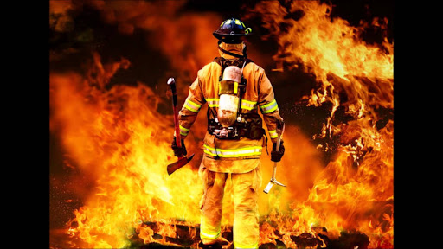
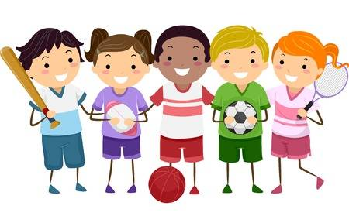
Le costume en éduc.
Le matin, l’enfant doit arriver à l’école DÉJÀ habillé avec son costume d’éducation physique pour faire le cours. À partir de janvier, les 6e devront se changer* à la fin de la période pour acquérir de bonnes habitudes d’hygiène corporelle.
* Les élèves ont accès à des vestiaires pour se changer.

Slide 3
Le costume d’éducation physique
Short, pantalon de sport, leggings.
T-shirt, chandail longs de sport
Souliers de course multi-sport (pas de souliers, pas d’éduc…)
Bouteille d’eau
bâton de déodorant (optionnel pour les 5e, obligatoire pour les 6e)
Le costume doit être confortable et permettre à votre enfant de bouger adéquatement.

Slide 4
Veuillez prévoir des vêtements adapté à la température. Nous allons au R.E.C jusqu’au début du mois de décembre. Nous faisons nos cours à l’extérieur qu’il fasse beau et chaud ou qu’il fasse froid et pluvieux. Mettre plusieurs couches de vêtements est une bonne façon d’habiller adéquatement votre enfant.

Slide 5
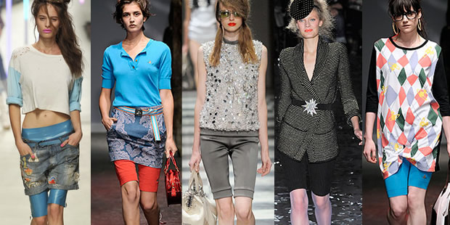
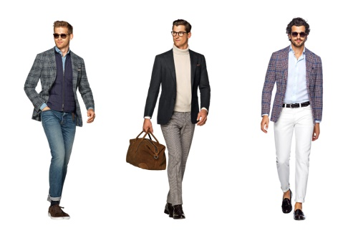
Le costume en éducation physique, ce n’est pas….
Jupe
Robe
Veston
Jeans
Chemise
Coton ouaté avec cordon (hoodies)

Slide 6
LA BOUTEILLE D’EAU EST OBLIGATOIRE.
Votre enfant n’aura pas accès aux fontaines d’eau lorsqu’il sera au R.E.C
La bouteille doit être identifiée avec le nom de l’enfant et son groupe
Chantal
groupe : 711

Slide 7
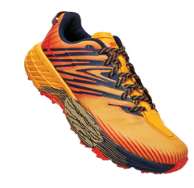
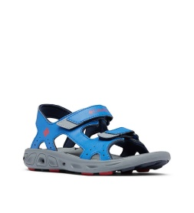
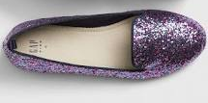
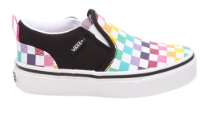
Un bon soulier c’est….
Support au niveau de la cheville et du pied
Souliers attachées avec un système d’attache ( lacets, velcro) pour adapter le soulier au pied de l’enfant
Semelle avec adhérence (mais qui ne marque pas le plancher)*
Semelle absorbant les chocs
* Attention aux souliers avec une semelle noire…

Slide 8
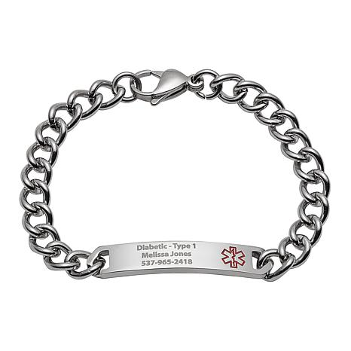
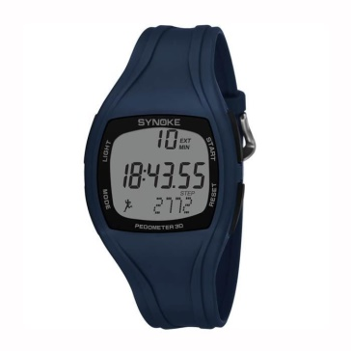
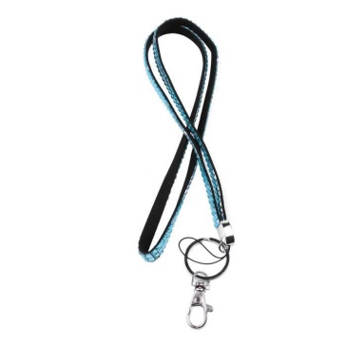
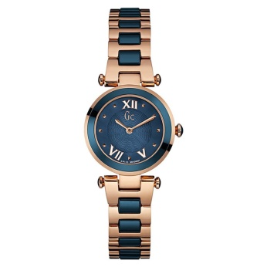
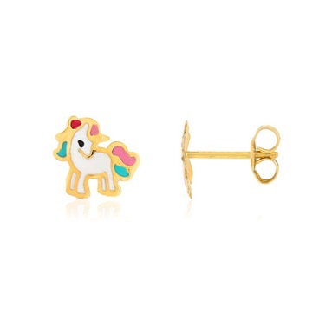
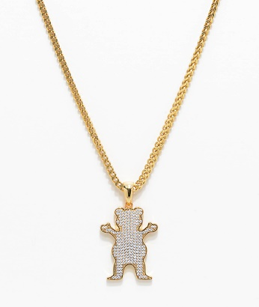
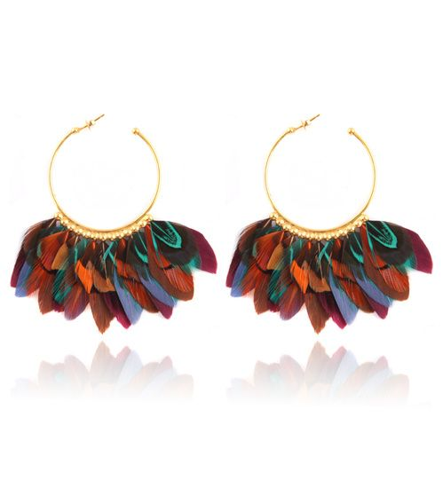
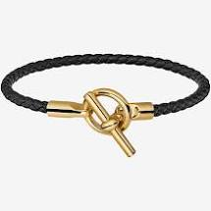
Les bijoux acceptés
Bijoux acceptés:
montre de sport
Bracelet médical
Boucles d’oreilles plus petites qu’un 10 ¢
Chaîne qui se casse facilement

Slide 9
Les savoirs importants
Agir dans divers contextes
Interagir avec les autres
Adopter un mode de vie sain et actif
Savoir-vivre
Savoir - être
Savoir faire

Slide 10
Un cours d’éducation physique c’est….
C’est la même chose qu’un cours de français ou de mathématique sauf qu’on utilise majoritairement le mouvement pour apprendre .
Il y a des apprentissages à réaliser. Votre enfant doit utiliser le site web de l’école pour étudier. Academie saint clement.

Slide 11
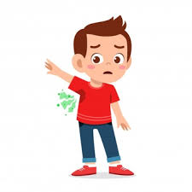
L’odeur…
Vos enfants émettent des odeurs!
Ce n’est pas plaisant pour les autres….
LA SOLUTION:
Acheter du déodorisant pour que votre enfant puisse en mettre APRÈS le cours
Demander à votre enfant de prendre sa douche à tous les jours
Votre enfant doit mettre des vêtements propres qui respirent.

